Slide 1







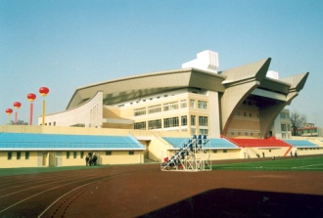
编 译 原 理
普通高等教育“十二五”规划计算机教材
---信息与计算机学院
---冯秀芳、崔冬华等
http://bbs.ruideppt.com 免费提供

Slide 2

目 录
第一章 引言
第二章 形式语言理论基础
第三章 自动机理论基础
第四章 词法分析
第五章 语法分析—自顶向下分析方法
第六章 语法分析—自底向上分析方法
第七章 语义分析及中间代码的生成
第八章 代码优化
第九章 目标代码的生成
第十章 符号表
第十一章 目标程序运行时的存储组织与分配
第十二章 出错处理
第十三章 编译程序自动生成工具简介
第十四章 面向对象语言的编译
第十五章 并行编译技术

Slide 3
第5章 语法分析
----自顶向下分析方法
学习目标
自上而下语法分析的基本思想
自上而下语法分析面临的问题及解决方法
消除左递归的方法
First集、Follow集、Select集的求法
LL（1）语法分析方法
递归子程序语法分析方法

Slide 4
上下文无关文法--- 文法2
表达式 E→E+T | E-T | T
项 T→T*F | T/F | F
因子 F→F↑P | P
初等量 P→(E) | i

Slide 5
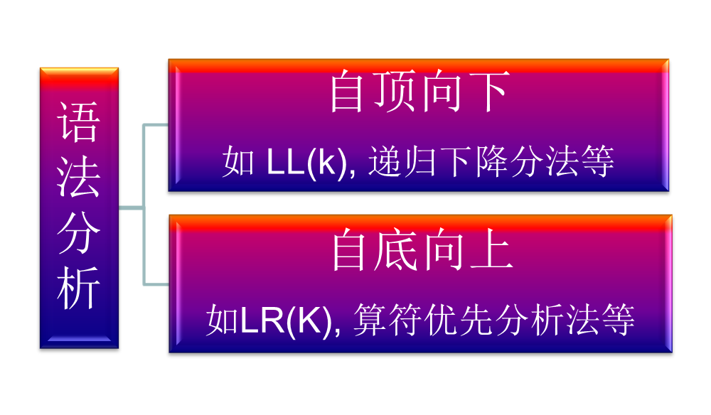
语法分析是编译过程的核心部分。
-----在词法分析识别出单词符号串的基础上，分析并判定程序的语法结构是否符合语法规则。

Slide 6
目 录
5.1 自顶向下分析技术
5.2 不确定的自顶向下分析技术
5.3 确定的自顶向下分析技术
5.4 LL(K)分析方法
5.5 递归下降分析方法

Slide 7
5.1 自顶向下分析技术
分析思想:
从文法的开始符号出发,向下推导, 看能否推出待分析的符号串,如果能推出,说明该符号串是符合语言语法的句子,否则不是句子。
从文法的开始符号出发，如能根据当前的输入符号(单词符号)唯一地确定选用哪个产生式进行推导，则分析是确定的。

Slide 8
例:文法G[S]:S→AB
A→ab
B→cd|cBd
判断abccdd是否是句子。
(1)自顶向下构造语法树
S
A B
a b c B d
c d
(2)推导
S AB AcBd
Accdd
abccdd

Slide 9

5.2 不确定的自顶向下分析思想
例: G[S]: S→xAy
A→ab|a 分析xay是否句子
S
x A y
(1)
S
x A y
a b
(2)
S
x A y
a
(3)
分析过程: (1)→(2)→(1)→(3)
出现回溯.

Slide 10
例:
G[E]: E→T|EAT
T→F|TMF
F→(E)|i 分析符号串i+i*i
A→+|-
M→*|/

Slide 11
推导: E T F i
T TMF FMF iMF i*F i*i
EAT EAF TAF FAF i+i
TAT i+T i+TMF i+i*i
+
+
推导过程是一个不断试探的过程,出现回溯现象，所以又称带回溯的自顶向下分析方法(效率低，代价高)
原因:推导过程中有多个侯选式可供选择，非终结符有多个产生式所导致的.解决回溯的方法叫做预测推导

Slide 12
从文法的开始符号出发，如能根据当前的输入符号(单词符号)唯一地确定选用哪个产生式进行推导，则分析是确定的。

Slide 13
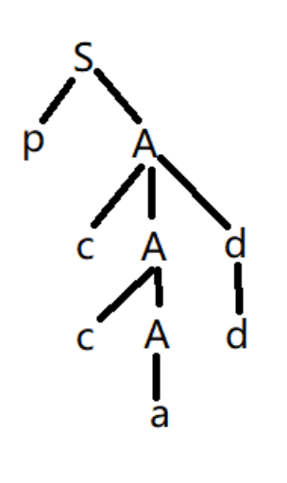
例 设有文法G1[s]:
S--> pA | qB A-->cAd | a B-->dB|b
若输入串W=pccadd, 自顶向下的推导过程为：
G1[S] 有如下特点：
(1) 每个产生式的右部由终结符开头
(2) 同一非终结符的不同产生式的右部由不同的终结符开头
对于这种文法，在推导过程中可以根据当前的输入符号唯一确定选哪个产生式往下推导，即分析过程是确定的。

Slide 14
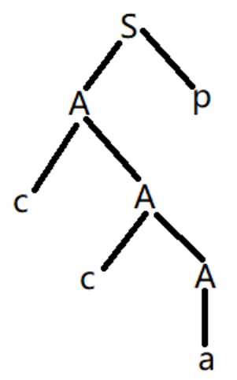
例 设有文法G2[s]:
S--> Ap | Bq A-->cA | a B-->dB|b
若输入串W=ccap, 自顶向下的推导过程为：
G2[S] 有如下特点：
(1) 产生式右部以终结符或非终结符开头(无空产生式)
(2) 同一非终结符的不同产生式的右部由不同的符号开头
对于这种文法，在推导过程中选用哪个产生式不直观，关键是判断产生式右部推出的开始符号(集)，分析过程可能是确定的。

Slide 15
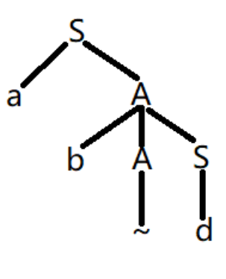
例 设有文法G3[s]:
S--> aA | d A-->bAS | ~
若输入串W=abd, 自顶向下的推导过程为：
对于空产生式左部的非终结符，关键是判断该非终结符的后跟符号(集)，分析过程可能是确定的。

Slide 16
5.2.1 三种终结符集
1.First集(首符号集)
定义: 文法G[S]:字汇表V,则符号串β的首符号集
First(β)={a|β ay,a∈V_{T},y∈V*}
特别,若β=ε,则First(β)=Φ
*
例：G[S]： S→Ap
S→Bq
A→a|cA First(dB)={d}
B→b|dB
First(Ap)={a,c} First(Bq)={b,d}

Slide 17
例: G[E]: E→E+T|T
T→T*F|F
F→(E)|i
则: First(E+T)={(,i}
First(T)={(,i}
First(T*F)={(,i}
First(F)={(,i}
First((E))={(}
First(i)={i}

Slide 18
例: G[E]: E→id | num | E*E | E/E |E+E | E-E | (E)
例: G[E]: E→ E+T | E-T | T
T→T*F | T/F |F
F→id | num | (E)
例: G[S]: S→E$
E→ TG
G→ +TG | -TG | $
T→FS
S→*FS | /FS | $
F→ id | num | (E)

Slide 19
#include<stdio.h>
#include<stdlib.h>
#include<string.h>
#include<dos.h>
char TM[20] = { '+','-','$','*','/','(',')','i','d','#'};//终结符
char NT[5] = { 'E','G','T','S','F' }; //非终结符
typedef struct productionL //产生式
{
char left; //左边字符
char right[5]; //右边字符串
int length; //右边字符个数
}productionL;
productionL production[10] = { {'E',"TG",2}, {'G',"+TG",3}, {'G',"-TG",3}, {'G',"$",1},{'T',"FS",2},
{'S',"*FS",3}, {'S',"/FS",3}, {'S',"$",1}, {'F',"(E)",3}, {'F',"i",1}};
// 数组中存放VN 的所有的第一个字母
char NTFirst[5][10]= {0};
int isTerminal(char cur) {
for (int i=0; i<10; i++) {
if (cur == TM[i])
return i;
}
return -1;
}
int isNTerminal(char cur) {
for (int i=0; i<5; i++) {
if (cur == NT[i])
return i;
}
return -1;
}

Slide 20
// 第一步， 存放Vn 的首字母，包括VT 和VN
void First1() {
int ppos[10];
int pLength=0;
int NTFpos =0;
char curNT;
int i,j,k;
for(i=0; i<5; i++) {
curNT = NT[i];
pLength =0;
for (j=0; j<10; j++) {
if (production[j].left == curNT)
ppos[pLength++] =j;
} // 查找G 的产生式有几个
NTFpos=0;
for (j=0; j<pLength; j++) {
k = ppos[j];
NTFirst[i][NTFpos++] = production[k].right[0];
} // 把第一个字母放进去
}
for (i=0; i<5; i++) {
printf("NT=%c FIRST :", NT[i]);
j=0;
while(NTFirst[i][j]!=0){
printf(" %c ", NTFirst[i][j]);
j++;
}
printf("\n");
}
}

Slide 21
// NTPos的first 集包含 非终结符curFirst， 把curFirst 的first 集拷贝到 NTPos 中。
int InsertTerminal(int NTpos, char curFirst) {
int i,j,k, hasNULLTerminal=0;
int FirstPos, LastPos;
j=0;
while(NTFirst[NTpos][j]!=0) {
if(NTFirst[NTpos][j]==curFirst)
FirstPos = j;
j+=1;
}
LastPos = j-1; // LastPos 指向最后位置
j=FirstPos+1; // J 指向 curFirst字符 的后边位置
printf("insertTerminal lastPos=%d, j=%d \n", LastPos, j);
// 删除curFirst 非终结符
while(j <=LastPos) {
NTFirst[NTpos][j-1] = NTFirst[NTpos][j];
j+=1;
}
j=0;
k = isNTerminal(curFirst);
// 把 curFirst 的 first 集 拷贝到 NTpos 中。
while(NTFirst[k][j]!=0){
if(NTFirst[k][j]=='$')
hasNULLTerminal=1;
NTFirst[NTpos][LastPos] = NTFirst[k][j];
LastPos++;
j++;
}
return hasNULLTerminal;
}

Slide 22
int FirstAllTerminal(char NT){
int pos, j, result;
pos = isNTerminal(NT); //找到非终结符的 位置
j=0;
result =1;
while(NTFirst[pos][j]!=0){ // 检查非终结符 first 集中的所有元素
if (isTerminal( NTFirst[pos][j] )==-1) {
result=0;
break;
}
j++;
}
return result;
}

Slide 23
void First2() {
int finished =0;
int NTpos, j, allTerminal, NTFirstOut, hasNULLTerminal;
char curFirst;
while (finished <5)
{
finished=0;
for (NTpos =0; NTpos<5; NTpos++) {
// 假如NT[NTpos] 的first集 的所有元素都为VT，此VN 已处理完成。
if(FirstAllTerminal(NT[NTpos])==1) {
finished+=1;
continue;
}
j=0;
allTerminal =1;
while(NTFirst[NTpos][j]!=0) {
curFirst = NTFirst[NTpos][j];
if( isTerminal(curFirst) == -1) { // is NT
NTFirstOut= FirstAllTerminal(curFirst); // curFirst is NT
if(NTFirstOut==1) { //把curFirst 的first 集拷贝到 NTpos 中
hasNULLTerminal = InsertTerminal(NTpos, curFirst);
finished+=1;
}
}
j++;
}
}
}
}

Slide 24
int main(){
int i,j;
First1();
First2();
printf("result----------- \n");
for (i=0; i<5; i++) {
printf("NT=%c FIRST :", NT[i]);
j=0;
while(NTFirst[i][j]!=0){
printf(" %c ", NTFirst[i][j]);
j++;
}
printf("\n");
}
}

Slide 25
2. Follow集(向前看集)
定义:文法G[S],非终结符号U的向前看集
Follow(U)={a|S …Ua…,a∈V_{T}U{#}}
特别,当a=ε时,视U后面的符号为”#”
*
*
*
*
∵E E, E E+T, E (E)
∴Follow(E)={#,+,)}
Follow(T)={#,+,*,)}
Follow(F)={#,+,*,)}

Slide 26
#include<stdio.h>
#include<stdlib.h>
#include<string.h>
#include<dos.h>
char TM[20] = { '+','-','$','*','/','(',')','i','d','#'};//终结符
char NT[5] = { 'E','G','T','S','F' }; //非终结符
typedef struct productionL //产生式
{
char left; //左边字符
char right[5]; //右边字符串
int length; //右边字符个数
}productionL;
productionL production[10] = { {'E',"TG",2}, {'G',"+TG",3}, {'G',"-TG",3}, {'G',"$",1},{'T',"FS",2},
{'S',"*FS",3}, {'S',"/FS",3}, {'S',"$",1}, {'F',"(E)",3}, {'F',"i",1}};
// 数组中存放VN 的所有的第一个字母
char NTFirst[5][10]= {0};
int isTerminal(char cur) {
for (int i=0; i<10; i++) {
if (cur == TM[i])
return i;
}
return -1;
}
int isNTerminal(char cur) {
for (int i=0; i<5; i++) {
if (cur == NT[i])
return i;
}
return -1;
}

Slide 27
// 第一步， 存放Vn 的首字母，包括VT 和VN
void First1() {
int ppos[10];
int pLength=0;
int NTFpos =0;
char curNT;
int i,j,k;
for(i=0; i<5; i++) {
curNT = NT[i];
pLength =0;
for (j=0; j<10; j++) {
if (production[j].left == curNT)
ppos[pLength++] =j;
} // 查找G 的产生式有几个
NTFpos=0;
for (j=0; j<pLength; j++) {
k = ppos[j];
NTFirst[i][NTFpos++] = production[k].right[0];
} // 把第一个字母放进去
}
for (i=0; i<5; i++) {
printf("NT=%c FIRST :", NT[i]);
j=0;
while(NTFirst[i][j]!=0){
printf(" %c ", NTFirst[i][j]);
j++;
}
printf("\n");
}
}

Slide 28
int FirstAllTerminal(char NT){
int pos, j, result;
pos = isNTerminal(NT); //找到非终结符的 位置
j=0;
result =1;
while(NTFirst[pos][j]!=0){ // 检查非终结符 first 集中的所有元素
if (isTerminal( NTFirst[pos][j] )==-1) {
result=0;
break;
}
j++;
}
return result;
}

Slide 29
// NTPos的first 集包含 非终结符curFirst， 把curFirst 的first 集拷贝到 NTPos 中。
int InsertTerminal(int NTpos, char curFirst) {
int i,j,k, hasNULLTerminal=0;
int FirstPos, LastPos;
j=0;
while(NTFirst[NTpos][j]!=0) {
if(NTFirst[NTpos][j]==curFirst)
FirstPos = j;
j+=1;
}
LastPos = j-1; // LastPos 指向最后位置
j=FirstPos+1; // J 指向 curFirst字符 的后边位置
printf("insertTerminal lastPos=%d, j=%d \n", LastPos, j);
// 删除curFirst 非终结符
while(j <=LastPos) {
NTFirst[NTpos][j-1] = NTFirst[NTpos][j];
j+=1;
}
j=0;
k = isNTerminal(curFirst);
// 把 curFirst 的 first 集 拷贝到 NTpos 中。
while(NTFirst[k][j]!=0){
if(NTFirst[k][j]=='$')
hasNULLTerminal=1;
NTFirst[NTpos][LastPos] = NTFirst[k][j];
LastPos++;
j++;
}
return hasNULLTerminal;
}

Slide 30
void First2() {
int finished =0;
int NTpos, j, allTerminal, NTFirstOut, hasNULLTerminal;
char curFirst;
while (finished <5)
{
finished=0;
for (NTpos =0; NTpos<5; NTpos++) {
// 假如NT[NTpos] 的first集 的所有元素都为VT，此VN 已处理完成。
if(FirstAllTerminal(NT[NTpos])==1) {
finished+=1;
continue;
}
j=0;
allTerminal =1;
while(NTFirst[NTpos][j]!=0) {
curFirst = NTFirst[NTpos][j];
if( isTerminal(curFirst) == -1) { // is NT
NTFirstOut= FirstAllTerminal(curFirst); // curFirst is NT
if(NTFirstOut==1) { //把curFirst 的first 集拷贝到 NTpos 中
hasNULLTerminal = InsertTerminal(NTpos, curFirst);
finished+=1;
}
}
j++;
}
}
}
}

Slide 31
char NTFollow[5][10]={0};
int canInsertFollow(int NTpos, char follow) {
int result =0;
int i,j=0,k;
while (NTFollow[NTpos][j]!=0) { // 找NTpos 的follow 集的最后位置
if(NTFollow[NTpos][j]== follow)
break;
j++;
}
if(NTFollow[NTpos][j]==0) {
NTFollow[NTpos][j] = follow; // follow字符加到最后
result=1;
}
return result;
}
int isFirstHasNULL(int NTpos) { // First集中 是否有空
int i=0,j=0,k;
while (NTFirst[NTpos][j]!=0){
if(NTFirst[NTpos][j]=='$'){
i=1;
}
j++;
}
return i;
}

Slide 32
void Follow() {
int change =1, times=0;
int i,j,k, curLength, result, preCharIdx, curCharIdx,lastCharIdx, leftPos;
char curLeft, curRight[5] , preChar, curChar, lastChar;
while (change ) {
change = 0;
times++;
for (i=0; i<10; i++) {
curLeft= production[i].left;
leftPos = isNTerminal(curLeft);
curLength = production[i].length;
for (j=0; j<curLength; j++) {
curRight[j] = production[i].right[j];
}
if(i==0) { // 第一个产生式
result=canInsertFollow(i, '#');
change = change || result;
}
lastChar = curRight[curLength-1]; //
lastCharIdx = isNTerminal(lastChar); //lastChar 产生式右边的最后一个字符
// lastChar 是Vn, 且与产生式左边的字符不是同一字符
if ( lastCharIdx!= -1 && lastCharIdx!=i) { // 产生式右边Last的follow 包含左边的follow
j=0;
while(NTFollow[leftPos][j]!=0){ //leftPos是左边Vn 的序号
result=canInsertFollow(lastCharIdx, NTFollow[leftPos][j]);
change = change || result;
j++;
}
}

Slide 33
j=0;//检查产生式的右边 E->TG， T的follow 包含 G 的first
while (j<curLength-1) {
if( isNTerminal(curRight[j]) != -1) {
preCharIdx = isNTerminal(curRight[j]);
if(isNTerminal(curRight[j+1]) != -1) { // 后跟NT
curCharIdx = isNTerminal(curRight[j+1]);
k=0;
while (NTFirst[curCharIdx][k]!=0) {
if (NTFirst[curCharIdx][k]!='$') {
result=canInsertFollow(preCharIdx, NTFirst[curCharIdx][k]);
change = change || result;
}
k++;
} }
else { // 后跟T
result=canInsertFollow(preCharIdx, curRight[j+1]);
}
} j++; }
// 假如最后的VN 可推出空，检查倒数第二个字符
if (isFirstHasNULL(lastCharIdx)==1 and curLength>1) {
preChar = curRight[curLength-2];
preCharIdx = isNTerminal(preChar);
if(preCharIdx !=-1) { // 是非终结符
j=0;
while(NTFollow[leftPos][j]!=0){
result=canInsertFollow(preCharIdx, NTFollow[leftPos][j]);
change = change || result;
j++;
}}}}}

Slide 34
for(i=0; i<5; i++) {
printf(" %c Follow: ", NT[i]);
for(j=0; NTFollow[i][j] !=0; j++) {
printf(" %c ", NTFollow[i][j]);
}
printf("\n");
}
}
int main(){
int i,j;
First1();
First2();
printf("result----------- \n");
for (i=0; i<5; i++) {
printf("NT=%c FIRST :", NT[i]);
j=0;
while(NTFirst[i][j]!=0){
printf(" %c ", NTFirst[i][j]);
j++;
}
printf("\n");
}
printf("follow----------- \n");
Follow();
}

Slide 35
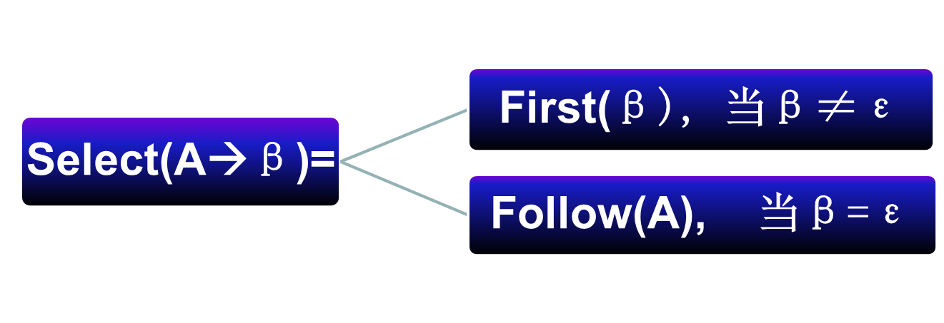
3.Select集(可选集)
定义:文法G[S],有规则A→β
则该规则的可选集为:

Slide 36
例: 对于G[E]
select(E→E+T)=First(E+T)={(,i}
select(E→T)=First(T)={(,i}
select(T→T*F)=First(T*F)={(,i}
select(T→F)=First(F)={(,i}
select(F→(E))=First((E))={(}
select(F→i)=First(i)={i}

Slide 37
例: G[S]:
S→aBc|bB
B→bB|d|ε
Select(B→ε)=Follow(B)={#,c}

Slide 38
5.2.2自顶向下分析过程中
存在的问题及解决办法
1.左递归问题
例:G[S]:
S→Sa|b 分析baa
S S S S S S
b S a S a S a S a S a b S a S a S a
b
…

Slide 39
分析时可能出现:
(1) 回溯
(2) 死循环, 在没有对当前输入符号匹配就进入处
理S的过程，无法确定什么时候才用S→b替换,
造成死循环.
解决方法:
文法的实用限制(算法6)
消除左递归
扩充的BNF表示法

Slide 40
2. 回溯问题
在分析中，假定被代换的最左非终结符A存在n条规则,A→x₁|x₂|…|x_{n，}难以确定采用哪个规则，若从x₁到x_{n}逐个来试,则效率太低。
A的候选式: x₁,x₂,…x_{n}
在自顶向下分析过程中，对候选式的选择可根据当前输入符号来决定.

Slide 41
首先:对每条规则A→β,
First(β) β≠ε
求 Select(A→β)=
Follow(A) β=ε
当β≠ε时,对于当前输入符号a,若
a∈First(β)
则可选A→β进行推导,但A有n个候选式,
∴分两种情况.

Slide 42
(1)首符号不同
First(x_{i})∩First(x_{j})=Φ (i≠j)
若a∈First(x_{k}),则选用A→x_{k}来推导
例: G[S]: A→aB|bA
B→baA|c
{First(aB)={a}} ∩ {First(bA)={b}} = Φ
{First(baA)={b}} ∩ {First(c)={c}} = Φ
分析符号串bbabaac
A bA bbA bbaB bbabaA bbabaB
bbabaac

Slide 43
(2)首符号相同
First(x_{i})∩First(x_{j})≠Φ (i≠j)
解决方法:“左提左因子”修改文法
即对于 A→αx₁|αx₂ ...|αx_{n}
改为 A→α(x₁|x₂ ...|x_{n})
进一步A→αB
B→x₁|x₂ ...|x_{n}

Slide 44
例: U→αx₁|αx₂ |x₃|…|x_{n}
且First(x_{i})∩First(x_{j})=Φ , (i,j≥3,i≠j)
First(x_{i}) ≠α, (i=3,4,…n)
采用 U→ αV|x₃|…|x_{n}
V→x₁|x₂

Slide 45
例: G[S]:
stm→if expr then stmt
| if expr then stmt else stmt
| other
句型 if e1 then if e2 then s1 else s2
推导一 stmt ---> if e1 then stmt
----> if e1 then if e2 then s1 else s2
推导一 stmt ---> if e1 then stmt else s2
----> if e1 then if e2 then s1 else s2
解决办法： 在一个then 和一个else 之间出现的语句必须是“已匹配的”。一个已匹配的语句要么是一个 if-then-else 语句，要么是一个非条件语句。

Slide 46
例: G[S]:
stm→if expr then stmt
| if expr then stmt else stmt
| other
例: G[S]:
stmt→matched_stmt
| unmatched_stmt
matched_stmt→if expr then matched_stmt else matched_stmt
| other
unmatched_stmt→if expr then stmt
| if expr then matched_stmt else unmatched_stmt

Slide 47
例: G[S]:
stmt→matched_stmt
| unmatched_stmt
matched_stmt→if expr then matched_stmt else matched_stmt
| other
unmatched_stmt→if expr then stmt
| if expr then matched_stmt else unmatched_stmt
句型： if e1 then if e2 then s1 else s2
推导： stmt ---> unmatched_stmt ---> if e1 then stmt
---> if e1 then matched_stmt
---> if e1 then if e2 then s1 else s2

Slide 48
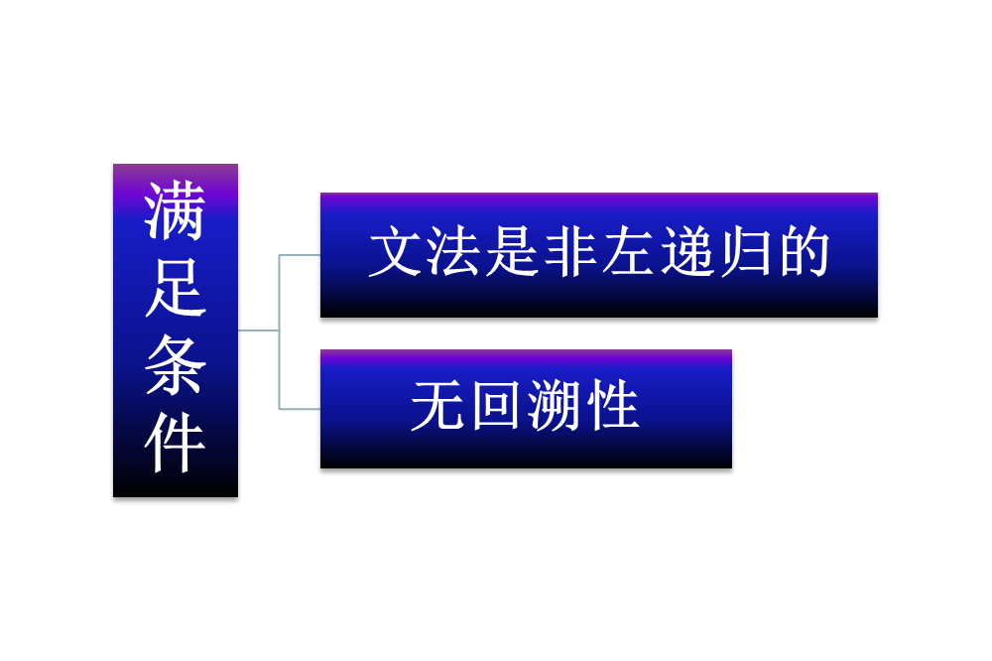
5.3 确定的自顶向下分析思想

Slide 49
5.4 LL(k)分析方法(预测分析法）
LL(k)是一种确定的自顶向下分析法:
扫描输入串,同时从文法的识别符号开始产生句子的最左推导,每一步推导时向前看k个符号,以确定当前应选规则.
第一个L ------从左到右扫描输入串
第二个L ------分析过程用最左推导
k=1----表明只需向前看1 个输入符号便可以决定选哪个产生式进行推导（类似地，LL(K) 文法则需要向前看k 个输入符号才可以确定选用哪个产生式）.

Slide 50
5.4.1 LL(1)分析思想
例: G[S]: S→aBc|bB B→bB|d
对句子abbdc进行分析.
从左到右扫描abbdc,对照规则，对第一个字符a,只能用
S aBc, 第二个符号b,只能用B bB
S
a B c
b B
b B
d
由此,LL(1)的基本思想就是根据输入串的当前符号唯一确定所选规则进行推导.
S aBc abBc
abbBc abbdc

Slide 51
5.4.2 LL(1)分析方法的逻辑结构
a₁ | a₂ | a₃ | … | a_{i} | … | a_{m} | #
_{输入串}
x₁
x₂
….
x_{n}
#
_{控制程序}
_{分析表}
_{分析器}
_{分析栈}
输入串a₁a₂a₃…a_{m}#,以定界符”#”作为结尾
分析表:M[A,a] (A为栈中元素,a为输入字符

Slide 52
5.4.3 LL(1)分析方法
1.LL(1)文法
对于文法G[S],其每个非终结符的不同规则具有不相交的select集.
即对于U→x₁|x₂|…|x_{n},有select(U→x_{i})∩select(U→x_{j})=Φ, (i≠j)

Slide 53
2.LL(1)分析表
(1) LL(1)分析过程
当前句型的右端部分x₁x₂…x_{m}# (x_{i}∈V)
待分析串的右端部分y₁y₂…y_{n}# (y_{i}∈V_{T})
x₁
x₂
…
x_{m}

Slide 54
分几种情况:
1)当x₁∈V_{N，}由y₁选择相应规则替换x₁
2)当x₁∈V_{T,}若x₁=y₁≠#,则说明x₁与y₁匹配,分别删去 x₁,y₁, 继续分析.
若x₁ ≠ y₁,则说明不匹配，进行出错处理
3)若x₁=y₁=#,说明全部匹配,分析成功.
LL(1)分析程序见P₇₇₋₋₇₈

Slide 55
例:G[A]: A→aBc
B→bB|eB|d
分析abbdc#
设计文法的分析表:
 | a | b | c | d | e
A | A→aBc
B |  | B→bB |  | B→d | B→eB

Slide 56
_{分析过程:}
分析栈 输入符号 产生式 匹配删除
#A abbdc#
#cBa abbdc# A→aBc
#cB bbdc# a
#cBb bbdc# B→bB
#cB bdc# b
#cBb bdc# B→bB
#cB dc# b
#cd dc# B→d
#c c# d
# # c

Slide 57
(2)LL(1)分析表构造
LL(1)分析表反映分析栈中元素与输入串中元素的匹配关系.记M[A,a]
几个约定:
C:继续读入下一字符
R:重读当前字符
RE(β):用β的逆串替换栈顶符号.

Slide 58
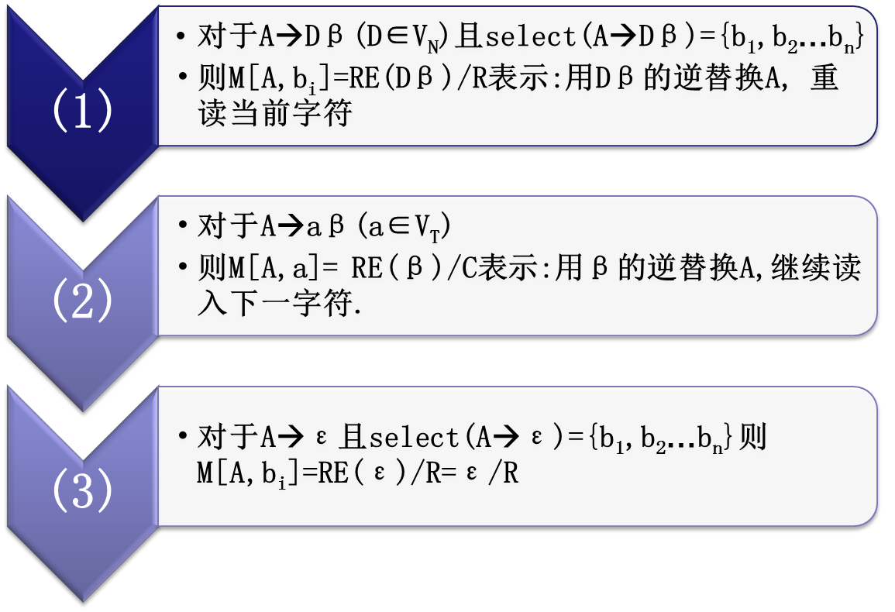
构造LL(1)分析表的算法如下:

Slide 59
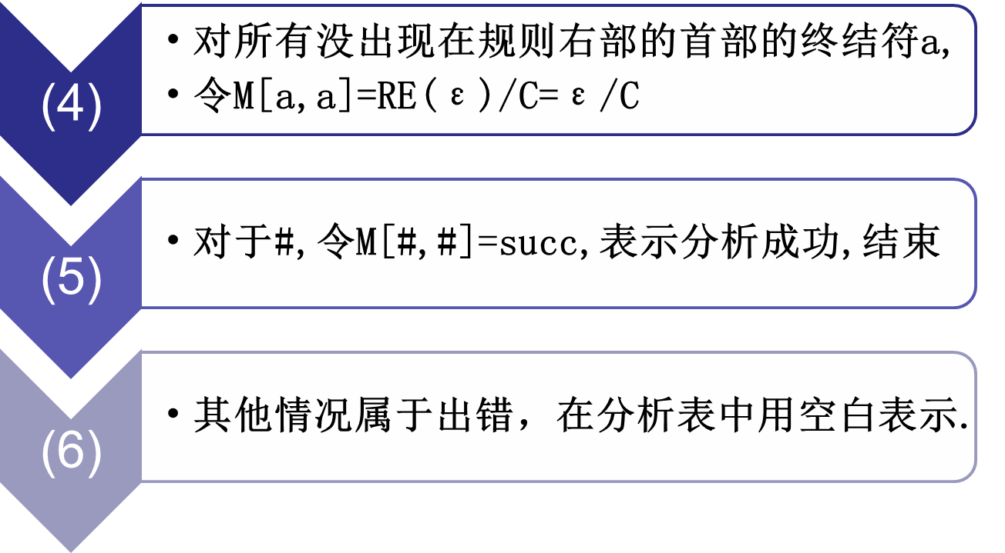

Slide 60
例:G’[A]: A→aBc
B→bB|eB|d
先求各规则的select集
Select(A→aBc)={a}
Select(B→bB)={b}
Select(B→eB)={e}
Select(B→d)={d}
且c不出现在任何规则右部的首部.

Slide 61
构造LL(1)分析表:
 | a | b | c | d | e | #
A
B
c
#
cB/C
B/C
ε/C
B/C
ε/C
succ

Slide 62
分析abbedc的过程
分析栈 余留输入串 动作
#A abbedc# cB/C
#cB bbedc# B/C
#cB bedc# B/C
#cB edc# B/C
#cB dc# ε/C
#c c# ε/C
# # succ

Slide 63
例 5－6
消除左递归
求select 集
构造分析表
分析符号串
例 文法G [S]
S → abB
A → SC|BAA|ε V_{N}={S,A,B,C}
B → AbA V_{T}={a,b,c}
C → B|c

Slide 64
判断此文法是不是LL(1)文法:
Select (S→abB)={a}
Select (A→SC)={a}
Select (A→BAA)={a,b}
Select (A→ε)={a,b,#}
Select (C→B)={a,b}
Select (C→c)={c}
Selcet (B→AbA)={a,b}
∴不是LL(1)文法。构造出的分析表含有多重定义。
∩≠Φ
∩=Φ

Slide 65
注：有些不是LL(1)文法的文法，经过修改（如左提左因子，消除递归等）可化为LL(1)文法，但并不是所有的非LL(1)文法都能改造为LL(1)文法。

Slide 66
例 对于文法G [Z]:
Z→AU |BR
A→aAU|b
B→aBR|b
U→c
R→d
First(AU) ∩First(BR)={a,b} ≠Φ
所以，不是一个LL(1)文法

Slide 67
结论：
1.任何LL(1)文法都是无二义性的
2.左递归文法必然不是LL(1)文法
3.存在一种算法，它能断定文法是否是LL(1)文法
4.存在一种算法，它能断定任意两个LL(1)文法是否
产生相同的语言
5.不存在这样的算法，它能断定任意两个上下文语
言能否由LL(1)文法产生
6.非LL(1)语言是存在的（能由LL(1)文法产生的语言
称为LL(1)语言)

Slide 68
例 对于文法G [E]:
E→E+T |E-T|T
T→T*F|T/F|F
F→(E)|i
转变成非递归的文法：
E→TG
G→+TG|-TG|~
T→FS
S→*FS|/FS|~
F→(E)|i

Slide 69
First(E)={(,i}
First(G)={+,-} Follow(G)={),#}
First(T)={(,i}
First(S)={(,i} Follow(S)={),#}
First(F)={(,i}

Slide 70
 | + | - | * | / | ( | ) | i | #
E |  |  |  |  | E |  | E
G | g1 | g2 |  |  |  | g3 |  | g3
T |  |  |  |  | T |  | T
S | s3 | s3 | s1 | s2 |  | s3 |  | s3
F |  |  |  |  | f1 |  | f2

Slide 71
#include<stdio.h>
#include<stdlib.h>
#include<string.h>
#include<dos.h>
char TM[10] = { '+','-','*','/','(',')','$','i','d','#'};//终结符
char NT[5] = { 'E','G','T','S','F' }; //非终结符
typedef struct productionL //产生式
{
char left; //左边字符
char right[5]; //右边字符串
int length; //右边字符个数
}productionL;
productionL production[10] = { {'E',"TG",2}, {'G',"+TG",3}, {'G',"-TG",3}, {'G',"$",1},{'T',"FS",2},
{'S',"*FS",3}, {'S',"/FS",3}, {'S',"$",1}, {'F',"(E)",3}, {'F',"i",1}};
int isTerminal(char cur) {
for (int i=0; i<10; i++) {
if (cur == TM[i])
return i;
}
return -1;}
int isNTerminal(char cur) {
for (int i=0; i<5; i++) {
if (cur == NT[i])
return i;
}
return -1;
}

Slide 72
void printStack(char analyseStack[], int top)
{ int a;
for(a=0; a <= top; a++)
printf("%c", analyseStack[a]); //输出栈内元素
printf("\t\t");
}
void printRemain(char remain[], int b, int l)
{ int j;
for (j = 0; j<b; j++)
printf(" "); //对齐
for (j = b; j <= l; j++)
printf("%c", remain[j]); //输出剩余字符串
printf("\t\t\t");
}
//定义预测分析表, 行代表非终结符，列代表终结符
//productionL production[10] = { {'E',"TG",2}, {'G',"+TG",3}, {'G',"-TG",3}, {'G',"$",1},{'T',"FS",2},
// {'S',"*FS",3}, {'S',"/FS",3}, {'S',"$",1}, {'F',"(E)",3}, {'F',"i",1}};
// char NT[5] = { 'E','G','T','S','F' };
// char TM[20] = { '+','-','*','/','(',')','$','i','d','#'}
int table[5][10] = { {-1, -1, -1, -1, 0, -1, -1, 0, -1, -1},
{ 1, 2, -1, -1, -1, 3, -1, -1, -1, 3},
{-1, -1, -1, -1, 4, -1, -1, 4, -1, -1},
{ 7, 7, 5, 6, -1, 7, -1, -1, -1, 7},
{-1, -1, -1, -1, 8, -1, -1, 9, -1, -1} };

Slide 73
int main(){
int step = 0, finish = 0, j, inputLen, top=0, inputCharPos, stackCharIdx, inputCharIdx;
char inputChar, stackChar;
int actionIdx; //目前使用的产生式
//输入字符串 i+i*i#
char remain[10]="i+i*i#";
inputLen = 6;
char analyseStack[20];
inputCharPos=0;
analyseStack[top] = '#';
analyseStack[++top] = 'E'; //文法开始符号'E'进栈
printf("步骤\t\t分析栈\t\t剩余字符\t\t所用产生式\n");
do{
printf("%d", step++); printf("\t\t"); //步骤
printStack(analyseStack, top); printRemain(remain, inputCharPos, inputLen);
inputChar = remain[inputCharPos];
inputCharIdx = isTerminal(inputChar);
stackChar = analyseStack[top];//当前栈顶字符
stackCharIdx = isNTerminal(stackChar);

Slide 74
if (stackCharIdx==-1) { // 栈顶为T
if (inputChar == stackChar && inputChar=='#') {
printf("结束\n\n"); printf("合法字符串!");
finish =1;
}
else if (inputChar == stackChar) {
printf("%c匹配\n", inputChar);
inputCharPos++;
top--;
}
else {
printf("%c 无法匹配\n\n", inputChar);//输出出错终结符
exit(1);
}
}

Slide 75
else { // 栈顶为NT
actionIdx = table[stackCharIdx][inputCharIdx];
if (actionIdx == -1) {
printf("%c 无法匹配\n\n", inputChar);//输出出错终结符
exit(1);
}
if (production[actionIdx].length==1 && production[actionIdx].right[0]=='$') {
top--;
}
else {
top--;
for (j=production[actionIdx].length-1; j>=0; j--) {
analyseStack[++top] = production[actionIdx].right[j];
}
}
printf("%c->", production[actionIdx].left); //输出所用的产生式
for (j = 0; j<production[actionIdx].length; j++)
printf("%c", production[actionIdx].right[j]);
printf("\n");
}
}while (finish == 0);
}

Slide 76
5.5 递归下降分析法
（递归子程序分析法）
5.5.1 实现思想
是一种确定的自顶向下分析法。又称递归子程序分析法。
思想：对文法中每个非终结符（代表语法成分）编写一个子程序（或递归过程），用来识别它所表示的语法范畴。
有些语言（如PASCAL)的语法成分都是递归定义的（不含左递归），将其用递归过程来表示，即构成了递归下降语法分析方法。

Slide 77
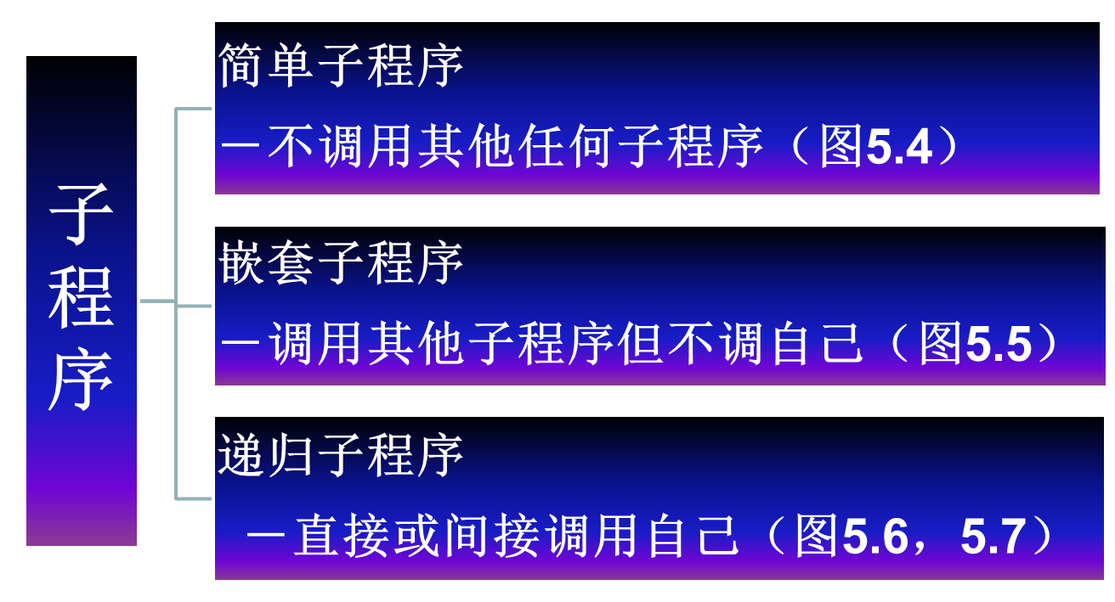
5.5.2 递归子程序及其性质

Slide 78
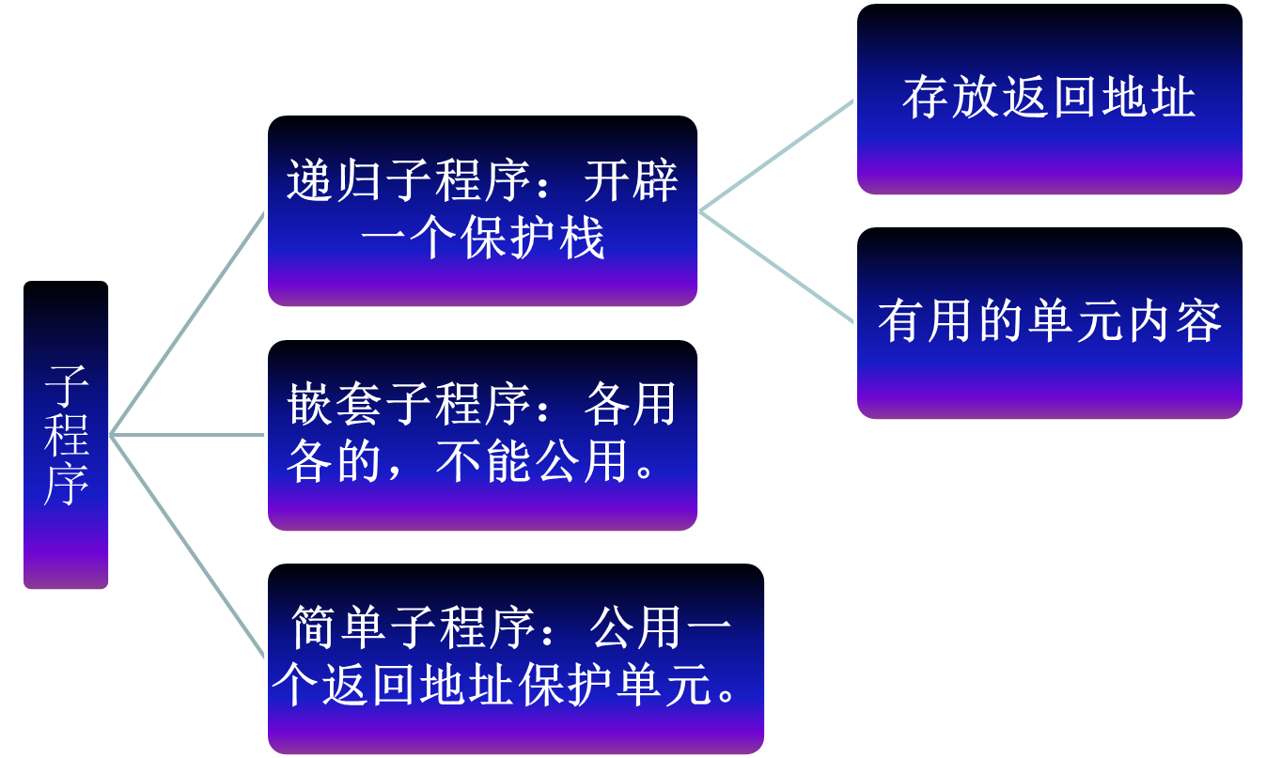
为了保证子程序的正确返回，必须保护返回地址。

Slide 79
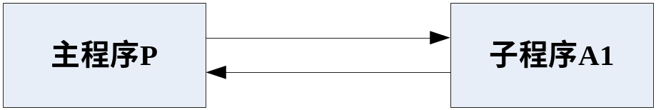
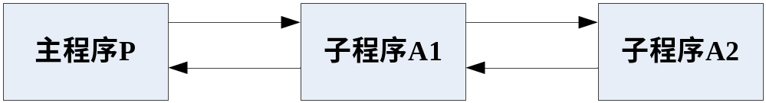
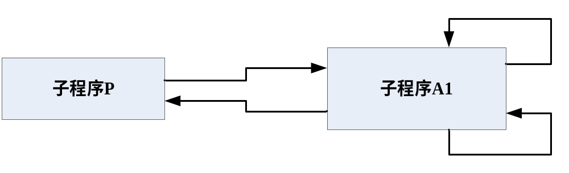
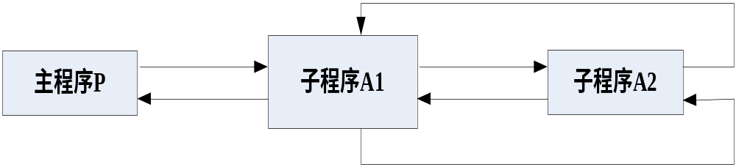

Slide 80
5.5.3 递归下降分析法
例：赋值语句
S→V:=E
变量 V→i | i(E)
表达式 E→E+T | E-T | T
项 T→T*F | T/F | F
因子 F→F↑P | P
初等量 P→(E) | i

Slide 81
消除左递归：
S→V:=E
V→i | i (E)
E→T { ( + | - ) T }
T→F { ( * | / ) F }
F→P {↑P }
P→(E) | i
递归子程序如图5.8－5.13

Slide 82
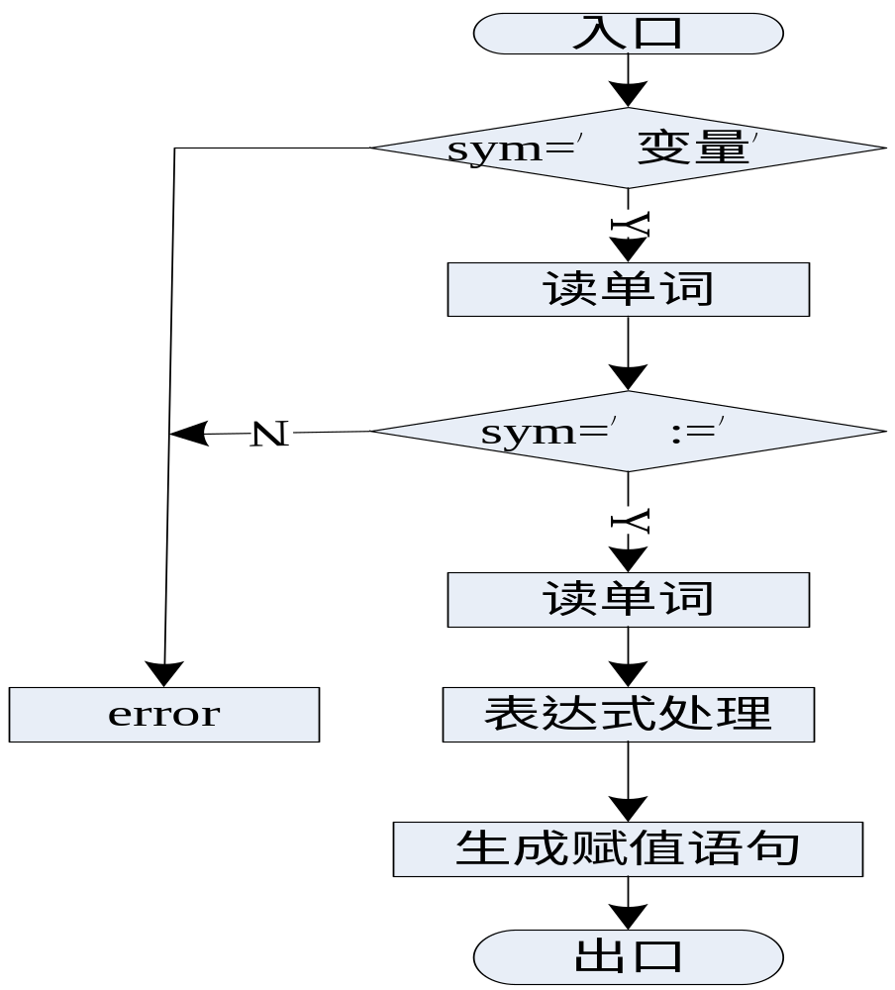
赋值语句处理流程图

Slide 83
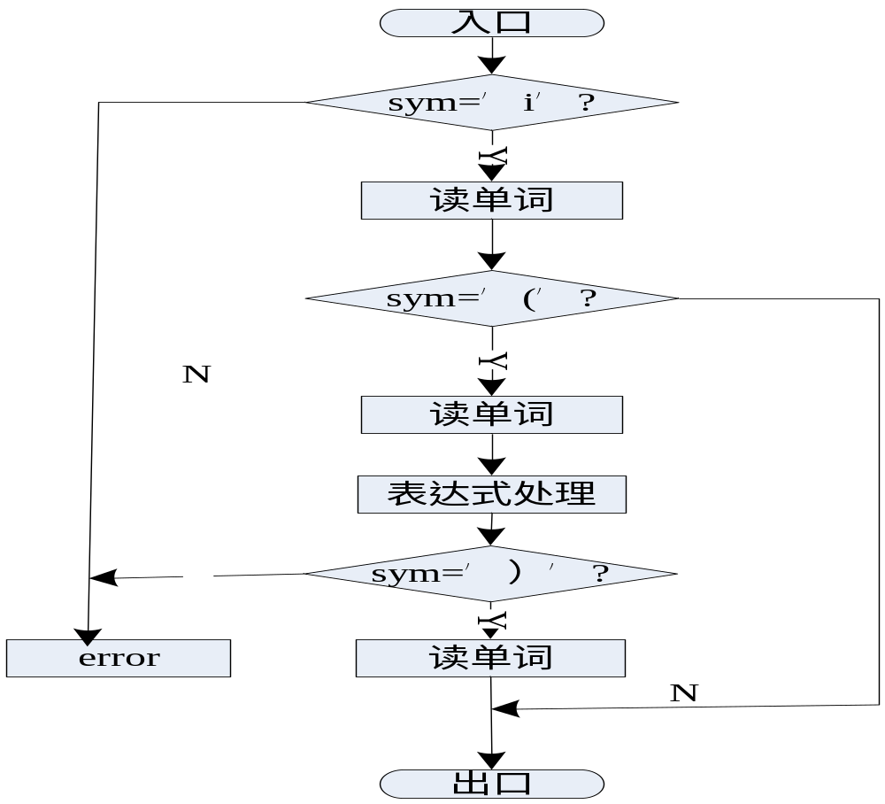
变量处理流程图

Slide 84
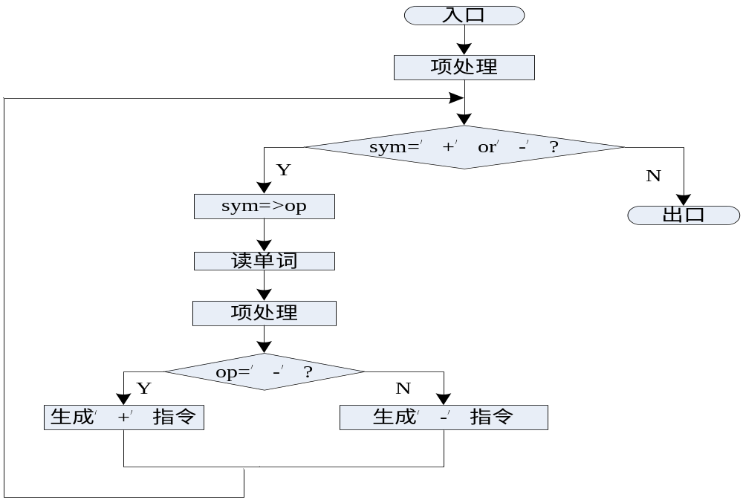
表达式处理流程图

Slide 85
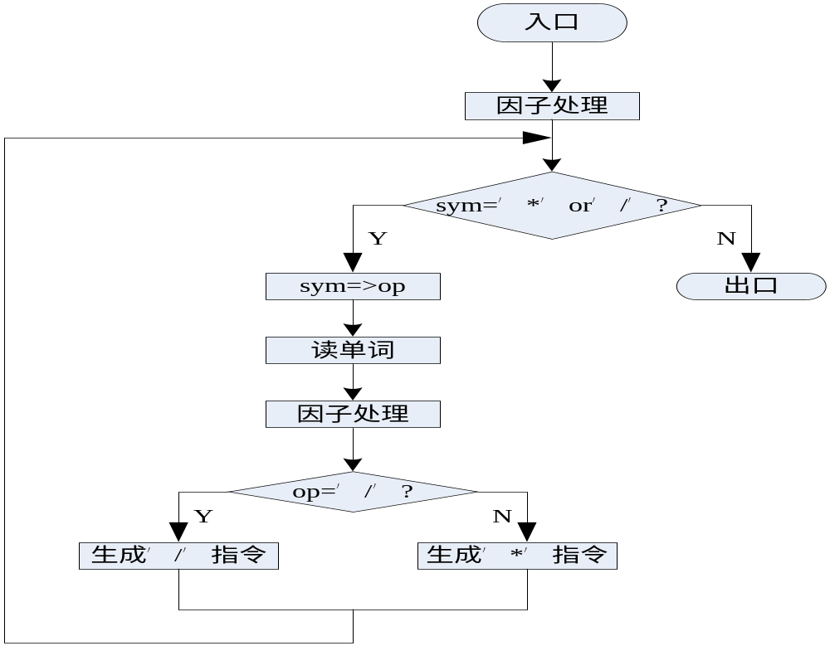
项处理流程图

Slide 86
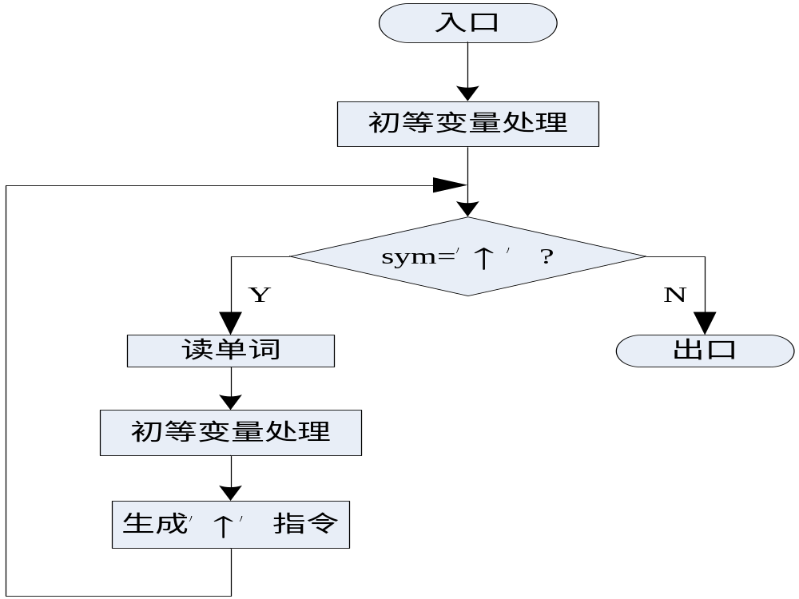
因子处理流程图

Slide 87
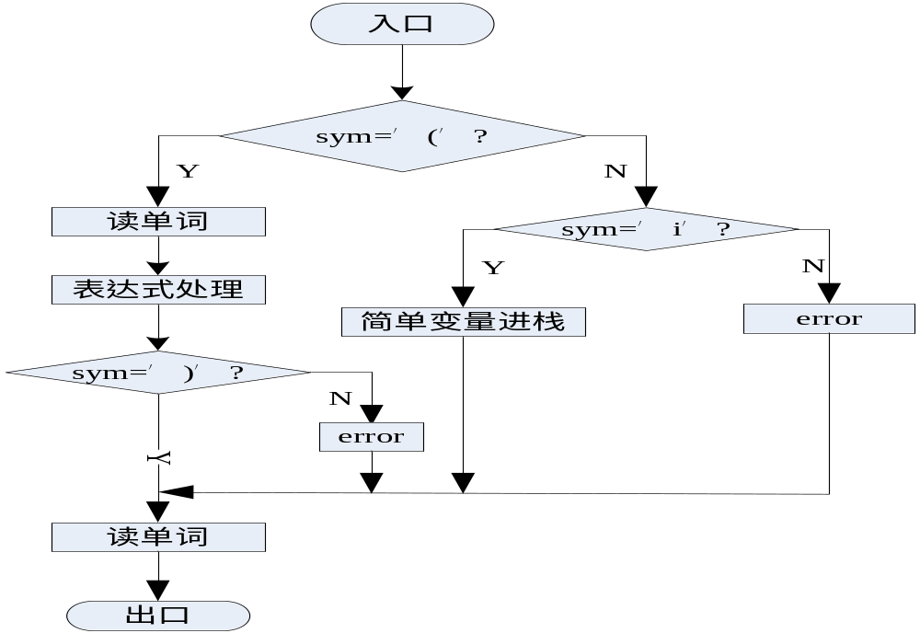
初等量处理流程图

Slide 88
例 ： i₁*i₂+i₃
i₁ 进栈
E → T → F → P
读 i₂ ← F ← 读单词
i₂进栈
→ F → P
E ← T ← F ← 读单词
生成乘法指令
i₃ 进栈
→T → F → P
E ← T← F ← 读单词
生成加法指令
调用 E一次，T二次 ，
F 三次，P 三次

Slide 89
 | nullable | FIRST | FOLLOW
S | no | ( id num
E | no | ( id num | ) $
E' | yes | + - | ) $
T | no | ( id num | ) + - $
T' | yes | * / | ) + - $
F | no | ( id num | ) * / + - $
例: G[S]: S→E$
E→ TE'
E'→ +TE' | -TE' | 
T→FT'
T'→*FT' | /FT' | 
F→ id | num | (E)
 | + | - | * | / | id | ( | ) | $
S |  |  |  |  | S->E$ | S->E$
E |  |  |  |  | E->TE' | E->TE'
E' | E'->+TE' | E'-> -TE' |  |  |  |  | E'-> | E'->
T |  |  |  |  | T->FT' | T->FT'
T ' | T' -> | T' -> | T' -> *FT' | T' -> /FT' |  |  | T' -> | T' ->
F |  |  |  |  | F --> id | F--> (E)

Slide 90
void advance() { tok = getToken(); }
void eat(token t) { if (tok == t) advance(); else error(); }
void S(void) {
switch(tok) {
case ID:
case NUM:
case LPAREN: E(); break;
default: printf(“expected id, num, or left-paren\n”);
}
}
void E(void) {
switch(tok) {
case ID:
case NUM:
case LPAREN: T(); Eprime(); break;
default: printf(“expected id, num, or left-paren\n”);
}
}
void Eprime(void) {
switch(tok) {
case PLUS: eat(PLUS); T(); Eprime(); break;
case MINUS: eat(MINUS); T(); Eprime(); break;
case EOF: break;
case RPAREN: break;
default: error!
}
void T(void) {
switch(tok) {
case ID:
case NUM:
case LPAREN: F(); Tprime(); break;
default: printf(“expected id, num, or left-paren\n”);
}
}

Slide 91
void Tprime(void) {
switch(tok) {
case PLUS: break;
case MINUS: break;
case TIMES: eat(TIMES); F(); Tprime(); break;
case DIVID: eat(DIVID); F(); Tprime(); break;
case RPAREN: break;
case EOF: break;
default: error!
}
void F(void) {
switch(tok) {
case id: eat(id); break;
case LPAREN: eat(LPAREN); E(); eat(RPAREN); break;
default: error!
}

Slide 92
5.5.4 递归下降分析法
例：文法
program → begin statements end
statements→ statement {; statement}
statement→ Assign statement
Assign statement→ ID := expression
expression→ Term { + Term | - Term }
Term→ Factor { * Factor | / Factor }
Factor → ID | NUM | ( expression)
输入 begin a:= 3+5*(8-4); b:= a-3; end#

Slide 93
#include "string.h"
#include "stdlib.h"
#include "stdio.h"
char str[1000]; // input from keyboard
char bzf[8]; // if input is ID, then bzf store real char string
char ch;
char *keyword[6]={"begin","if","then","while","do","end"};
int num,p,m,n,sum;
int x;
// 0是#号, 关键字 "begin","if","then","while","do","end" 的 num 为 1,2,3,4,5,6 10 为 标识符 , 11 为 num
// num=13 是加号 , num=14 是减号 num=15 是乘号 , num=16 是除号 num=17 是冒号, num=18 是 := 表示赋值fu
// 20 是小于号 num=21 是不等于 <>, 22 是小于等于, num=23 是大于, num=24 是大于等于 num=25是等于, num=26 是分号
// num=27是左括号, num=28 是右括号 当 num=10 时， 实际串在 bzf[8]中 存放 当num=11时 实际数值在 sum 中存放
void cifa() // 词法分析
{
sum=0;
for(m=0;m<8;m++)
bzf[m++]=NULL; //
m=0;
ch=str[p++];
while(ch==' ') // delete whitespace
ch=str[p++];
if(((ch<='z')&&(ch>='a'))||((ch<='Z')&&(ch>='A'))) // 标识符
{
while(((ch<='z')&&(ch>='a'))||((ch<='Z')&&(ch>='A'))||((ch>='0')&&(ch<='9')))
{
bzf[m++]=ch;
ch=str[p++];
}

Slide 94
p--;
num=10; // 当 num=10 时， 实际串在 bzf[8]中 存放
bzf[m++]='\0';
for(n=0;n<6;n++)
if(strcmp(bzf,keyword[n])==0)
{
num=n+1;
break;
}
}
else if((ch>='0')&&(ch<='9')) // digit
{
while((ch>='0')&&(ch<='9'))
{
sum=sum*10+ch-'0';
ch=str[p++];
}
p--;
num=11; // 当num=11时 实际数值在 sum 中存放
}
else
switch(ch) // 符号
{
case '<':
m=0;
ch=str[p++];
if(ch=='>')
{
num=21;
}

Slide 95
else if(ch=='=')
{ num=22;
}
else
{ num=20;
p--;
}
break;
case '>':
m=0;
ch=str[p++];
if(ch=='=')
{ num=24;
}
else
{ num=23;
p--;
}
break;
case ':':
m=0;
ch=str[p++];
if(ch=='=')
{
num=18;
}
else
{
num=17;
p--;
}
break;

Slide 96
case '+':
num=13;
break;
case '-':
num=14;
break;
case '*':
num=15;
break;
case '/':
num=16;
break;
case '(':
num=27;
break;
case ')':
num=28;
break;
case '=':
num=25;
break;
case ';':
num=26;
break;
case '#':
num=0;
break;
default:
num=-1;
break;
}
}

Slide 97
void exp();
// 0是#号, 关键字 "begin","if","then","while","do","end" 的 num 为 1,2,3,4,5,6 10 为 标识符 , 11 为 num
// num=13 是加号 , num=14 是减号 num=15 是乘号 , num=16 是除号 num=17 是冒号, num=18 是 := 表示赋值fu
// 20 是小于号 num=21 是不等于 <>, 22 是小于等于, num=23 是大于, num=24 是大于等于 num=25是等于, num=26 是分号
// num=27是左括号, num=28 是右括号 当 num=10 时， 实际串在 bzf[8]中 存放 当num=11时 实际数值在 sum 中存放
void factor() // F-> ID, F->NUM, F->(E)
{
if((num==10)||(num==11)) // 关键字 数字
{ cifa();
}
else if(num==27)
{
cifa();
exp();
if(num==28)
{
cifa();
}
else
{
printf(" 缺少 '(' \n");
x=1;
}
}
else
{
printf(" 语法错误 \n");
x=1;
}
return;
}

Slide 98
// 0是#号, 关键字 "begin","if","then","while","do","end" 的 num 为 1,2,3,4,5,6 10 为 标识符 , 11 为 num
// num=13 是加号 , num=14 是减号 num=15 是乘号 , num=16 是除号 num=17 是冒号, num=18 是 := 表示赋值fu
// 20 是小于号 num=21 是不等于 <>, 22 是小于等于, num=23 是大于, num=24 是大于等于 num=25是等于, num=26 是分号
// num=27是左括号, num=28 是右括号 当 num=10 时， 实际串在 bzf[8]中 存放 当num=11时 实际数值在 sum 中存放
void term() // T -> F { * F | /F }
{
factor();
while((num==15)||(num==16))
{
cifa();
factor();
}
return;
}
void exp() // E -> T { + T | - T }
{
term();
while((num==13)||(num==14))
{
cifa();
term();
}
return;
}

Slide 99
// 0是#号, 关键字 "begin","if","then","while","do","end" 的 num 为 1,2,3,4,5,6 10 为 标识符 , 11 为 num
// num=13 是加号 , num=14 是减号 num=15 是乘号 , num=16 是除号 num=17 是冒号, num=18 是 := 表示赋值fu
// 20 是小于号 num=21 是不等于 <>, 22 是小于等于, num=23 是大于, num=24 是大于等于 num=25是等于, num=26 是分号
// num=27是左括号, num=28 是右括号 当 num=10 时， 实际串在 bzf[8]中 存放 当num=11时 实际数值在 sum 中存放
void statement() // statement -> assign statment; assign statement -> ID := E
{
if(num==10)
{
cifa();
if(num==18)
{
cifa();
exp(); }
else
{
printf(" ':=' error \n");
x=1;
}
}
else
{
printf(" Syntax error ! \n");
x=1;
}
return;
}

Slide 100
// 0是#号, 关键字 "begin","if","then","while","do","end" 的 num 为 1,2,3,4,5,6 10 为 标识符 , 11 为 num
// num=13 是加号 , num=14 是减号 num=15 是乘号 , num=16 是除号 num=17 是冒号, num=18 是 := 表示赋值fu
// 20 是小于号 num=21 是不等于 <>, 22 是小于等于, num=23 是大于, num=24 是大于等于 num=25是等于, num=26 是分号
// num=27是左括号, num=28 是右括号 当 num=10 时， 实际串在 bzf[8]中 存放 当num=11时 实际数值在 sum 中存放
void statements() // statements -> statement {; statement }
{
statement();
while(num==26)
{ cifa();
if(num!=6)
statement();
}
return;
}
void program() // program -> begin statements end
{
if(num==1) //
{ cifa();
statements();
if(num==6)
{ cifa();
if((num==0)&&(x==0))
printf(" 语法分析正确 !\n");
}
else
{ if(x!=1) printf(" 缺少end !\n"); //
x=1; } }
else {
printf(" 缺少 begin !\n"); //
x=1;
}
return; }

Slide 101
int main()
{
p=x=0;
char str2[100] = {"begin a:=3+5*(8-4); b:=a-3; end"} ;
while (1) {
str[p] = str2[p];
p++;
if (str[p-1]=='#' || str[p-1]=='\0')
break;
}
p=0;
cifa();
program();
return 0;
}

Slide 102
已知文法 G[s]:
S-->aBc |bAB
A-->aAb | b
B-->b | ε
请完成以下工作:
1）求各产生式的FIRST集，FOLLOW(A)和FOLLOW(B)，以及各产生式的SELECT集
2）构造LL(1)分析表
3) 对符号串baabbb进行分析

Slide 103
5.6 5.7 5.10 5.13

